Slide 1

好搭酷Nano微课
好好搭搭在线
“

Slide 2

好好搭搭
红外遥控

Slide 3
01
基础知识
02
指令学习
目录
03
硬件连接
04
程序代码

Slide 4
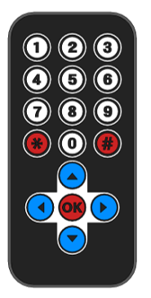
1
基础知识
红外遥控器是一种红外发射装置。遥控器上有很多按键，每个按键都有对应的红外编码。按下按键，遥控器就会通过红外光波将相应的按键编码发射出去。不同厂家的红外遥控器由于编码方式不同，有可能所发射的红外按键编码是不同的，一般相互之间不能通用。
如下左图所示的是创客们常用的一种简易红外遥控器，一共有17个按键，除了0-9这十个数字以外，还包括四个方向键、“OK”键以及“*”键、“#”键。
02

Slide 5
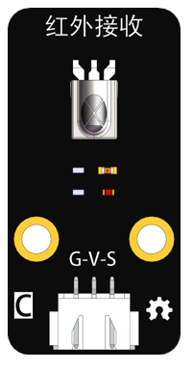
1
基础知识
红外接收模块一般与红外发射器一起使用，它能够接收发射器发射的红外线，然后将接收到的红外线信号转换为电信号，经过处理后还原为红外发射器发射的按键值。
02

Slide 6

2
指令学习
02
这个指令在传感器类别指令中，使用这个指令可以接收红外遥控器发射的红外值。指令默认是引脚“DO”。通过单击下拉列表，可以选择多个端口。

Slide 7

2
指令学习
02
这个指令在传感器类别指令中，使用这个指令可以将接收到的红外值与红外按键进行比较，红外按键值在本质上对应的是健值。

Slide 8
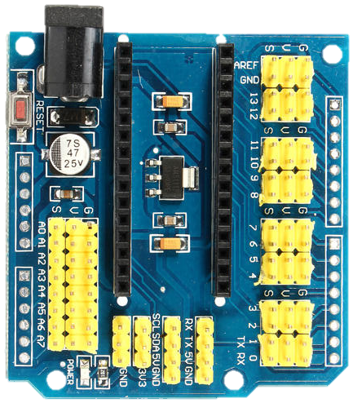
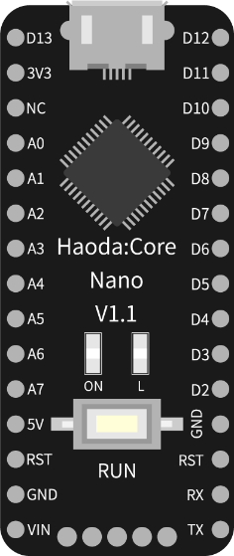
3
硬件连接
在数码管上显示健值的硬件连接图

Slide 9
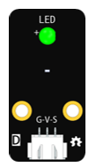
3
硬件连接
使用红外遥控器控制LED灯亮灭的硬件接线图

Slide 10
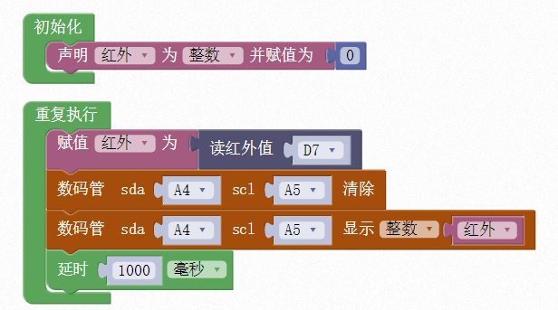
4
程序代码
02
在数码管上显示对应的健值

Slide 11
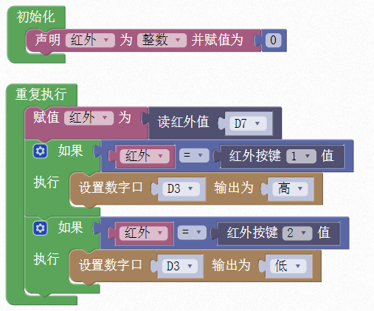
4
程序代码
02
使用红外遥控器控制LED灯的亮灭

Slide 12
谢谢观看
“

